Slide 1
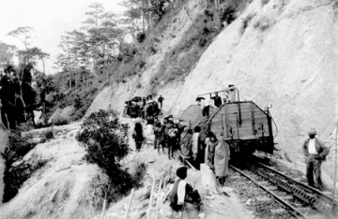

KHỞI ĐỘNG

Slide 2
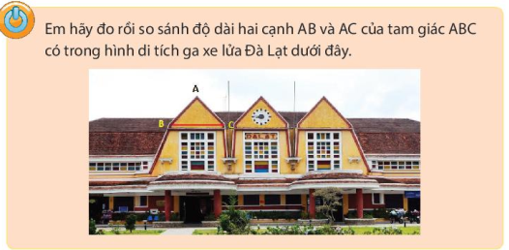

Slide 3


A
N
T
B
C
M
P
U
V
Các tam giác trên có gì đặc biệt ?

Slide 4
A
N
T
B
C
M
P
U
V
Thế nào là tam giác cân ?

Slide 5

BÀI 3: TAM GIÁC CÂN
1. TAM GIÁC CÂN
A
Cạnh bên
C
B
Cạnh đáy
Hai góc ở đáy

Slide 6

BÀI 3. TAM GIÁC CÂN
Cách vẽ tam giác cân:
Ví dụ: Vẽ tam giác ABC cân tại A.
A
B
C
0 Cm
2
3
4
5
6
7
8
10
1
9
THCS Phulac

Slide 7
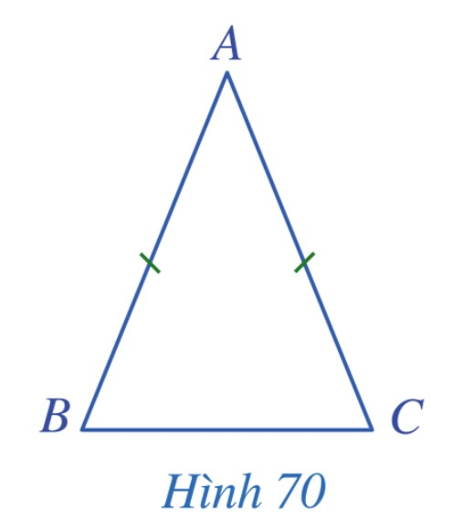
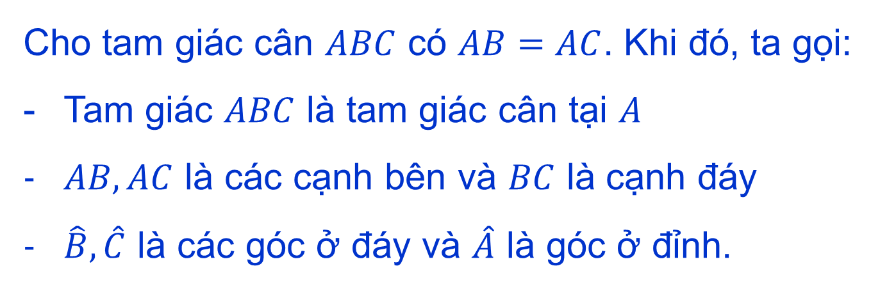
KẾT LUẬN
Tam giác cân là tam giác có hai cạnh bằng nhau.
Cho tam giác cân $ABC$ có $AB=AC$. Khi đó, ta gọi:
Tam giác $ABC$ là tam giác cân tại $A$
$AB,AC$ là các cạnh bên và $BC$ là cạnh đáy
$\hat{B},\hat{C}$ là các góc ở đáy và $\hat{A}$ là góc ở đỉnh.

Slide 8
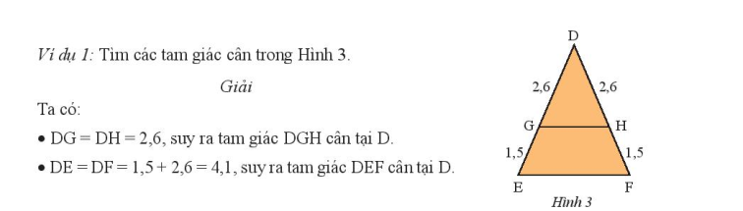

Slide 9

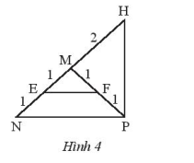

Slide 10

Tam giác cân | Cạnh bên | Cạnh đáy | Góc ở đỉnh | Góc ở đáy

Slide 11
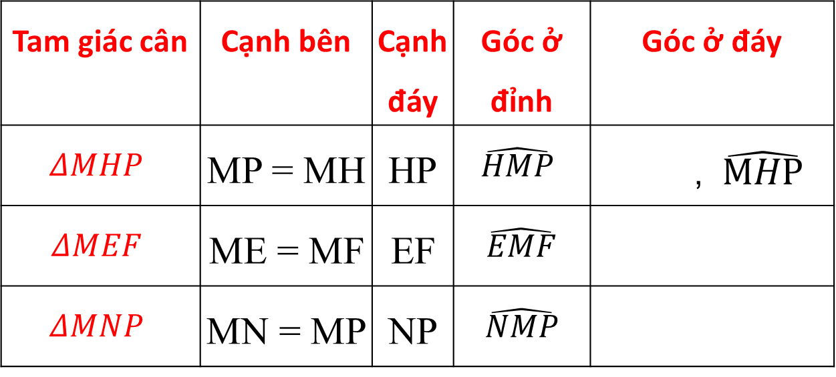
Ta có:
+ 𝑀𝐸=𝑀𝐹 nên ∆𝑀𝐸𝐹 là cân tại M
+ 𝑀𝑁=𝑀𝑃 nên ∆𝑀𝑁𝑃 là cân tại M
+ 𝑀𝑃 = 𝑀𝐻 nên ∆𝑀𝑃𝐻 là cân tại M
Tam giác cân | Cạnh bên | Cạnh đáy | Góc ở đỉnh | Góc ở đáy
$$ΔMHP$$ | MP = MH | HP | $$\hat{HMP}$$ | , $\hat{MHP}$
$$ΔMEF$$ | ME = MF | EF | $$\hat{EMF}$$
$$ΔMNP$$ | MN = MP | NP | $$\hat{NMP}$$

Slide 12
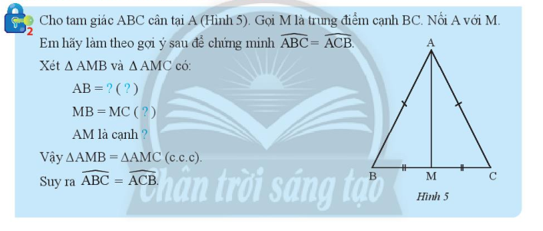
BÀI 3: TAM GIÁC CÂN
2. Tính chất tam giác cân

Slide 13
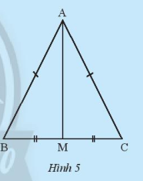

BÀI 3: TAM GIÁC CÂN
2. Tính chất tam giác cân
HĐKP2
AB = ……… (……………)
MB = MC (……………..)
AM là cạnh ……………..
AC
GT
GT
chung

Slide 14
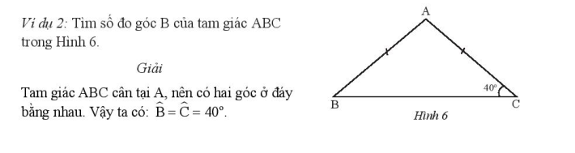

Slide 15
Nhận xét: Trong tam giác cân
Số đo Góc ở đỉnh =
- 2.(Số đo 1 góc ở đáy)
(Số đo góc ở đỉnh)
Số đo 1 góc ở đáy =

Slide 16
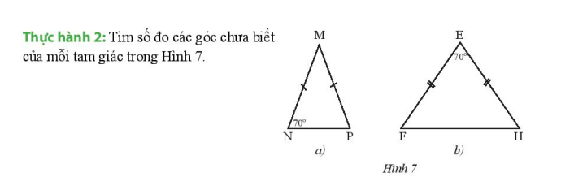

Slide 17
Tam giác MNP có MN = MP nên
cân tại M.

Slide 18
Tam giác EFH có EF = EH nên
cân tại E.

Slide 19
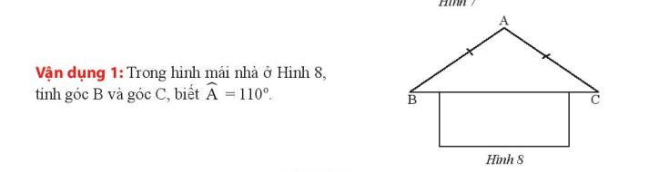
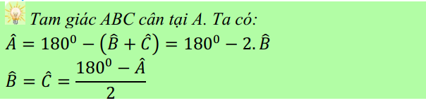

Slide 20
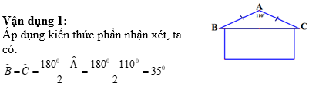

Slide 21
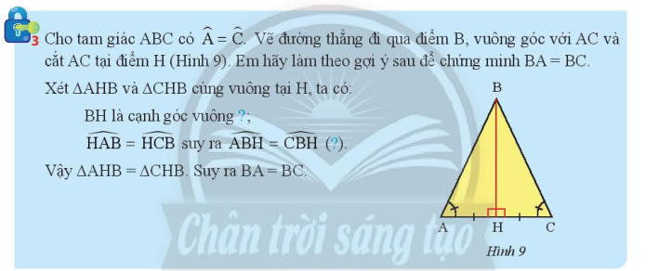

Slide 22

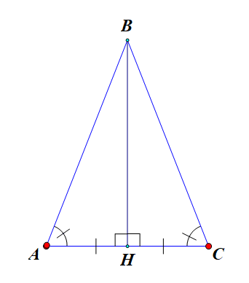


BH là cạnh góc vuông và là cạnh chung
Định lí 2:

Slide 23
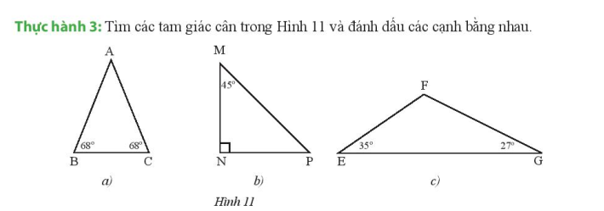
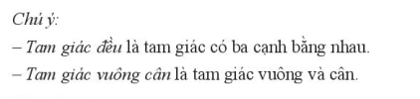

Slide 24

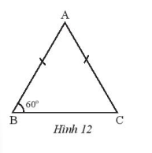
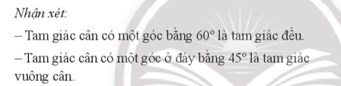
BA = BC (2)
Từ (1) và (2)suy ra: BA = BC = AC

Slide 25


Câu hỏi trắc nghiệm

Slide 26






C
Câu 1:Trong hình vẽ có mấy tam giác cân?
x
B
x
E
A
D
A. 1
B. 2
C. Không có
D. 3

Slide 27

Câu 2:Cho tam giác ABC cân tại A, biết góc B bằng 70 độ, số đo góc C bằng?
A.
B.
C.
D.

Slide 28
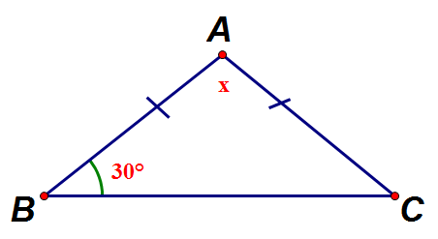
Câu 3: Cho hình vẽ sau.
Tìm x?
A.
B.
C.
D.
QUAY VỀ

Slide 29
Câu 4: Tam giác cân có hai góc ở đáy bằng nhau.
A. Sai
B. Đúng

Slide 30

Câu 5: Hãy chọn giá trị đúng của x trong các kết quả A, B, C, D
A
A) 30⁰
x
B) 40⁰
B) 40⁰
C) 50⁰
70⁰
D) 60⁰
B
C

Slide 31
Câu 6: Tìm độ dài cạnh KE trong hình vẽ
K
A) 3cm
A) 3cm
3 cm
B) 4cm
120⁰
C) 5cm
D
E
D) Kết quả khác

Slide 32
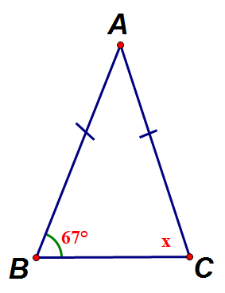
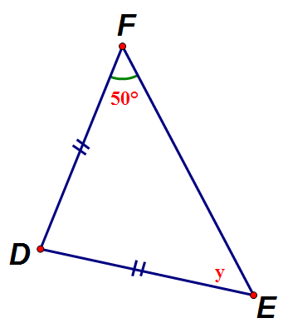
BT:Tìm số đo x, y trong các hình vẽ sau?
TC2
Qua

Slide 33





